Slide 1
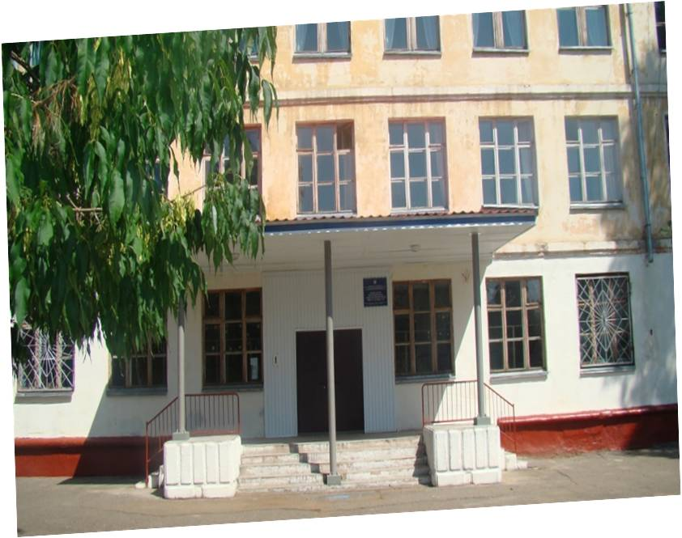
Краевое государственное казенное специальное (коррекционное) образовательное учреждение для обучающихся, воспитанников с ограниченными возможностями здоровья «Специальная (коррекционная) общеобразовательная школа VIII вида № 3»
Отчет по итогам деятельности КРАЕВОЙ инновационнОЙ площадкИ
по направлению «Профессиональная подготовка обучающихся как условие успешной адаптации выпускников СКОШ 8 вида»
(распоряжение № 258 от 21.02.2014
на период до 31.08.15)
Подготовил:
Директор ОУ
Малых И.И.
КОМСОМОЛЬСК-НА-АМУРЕ 2015 г.

Slide 2
КГКСКОУ СКОШ 8 вида №3. КИП «Профессиональная подготовка обучающихся как условие успешной адаптации выпускников СКОШ 8 вида»
Основная иновационная идея:
обеспечение преемственности всех образовательных ступеней и расширенная профессиональная трудовая подготовка детей с ОВЗ по ряду востребованных профессий.
Образовательные ступени
Предшкольная подготовка
Начальная школа
Основная школа
Старшая школа

Slide 3
КГКСКОУ СКОШ 8 вида №3. КИП «Профессиональная подготовка обучающихся как условие успешной адаптации выпускников СКОШ 8 вида»
Реализация профессиональной подготовки по ступеням
Ступень | Классы/группы | Направления профподготовки
Предшкольная подготовка | Подготовительные классы | Пропедевтико-диагностическая деятельность
Начальная школа | 1-3 классы | Ручной труд
 | 4 классы | Классы наблюдения - начала профессионального самоопределения
Основная школа | 5-9 классы | Дифференцированное обучение учащихся по видам труда
Старшая школа | 10-11 класс | Классы профессионально-трудовой подготовки
Внеклассные и внеурочные мероприятия | 1-11 классы | Система мероприятий по профориентации и социальной адаптации
Кружки ручного труда | 4-6 классы

Slide 4
КГКСКОУ СКОШ 8 вида №3. КИП «Профессиональная подготовка обучающихся как условие успешной адаптации выпускников СКОШ 8 вида»
Задачи эксперимента:
Определить организационно-педагогические условия модернизации системы образования детей с ОВЗ.
Оформить инновационную модель учреждения, включая её целевые, содержательные, процессуальные характеристики и проверить её эффективность.
Обосновать, разработать и экспериментально проверить систему инновационной организации и управления учреждением.
Разработать методические пособия для руководителей и специалистов образовательных учреждений VIII вида по организации и технологии модернизации системы образования детей с ОВЗ.
Объединиться с образовательными учреждениями края в сетевую структуру взаимодействия.
Определить критерии, показатели и индикаторы уровня включенности, преобразования и результативности деятельности с учетом выявленных рисков и индивидуальных проблем

Slide 5
КГКСКОУ СКОШ 8 вида №3. КИП «Профессиональная подготовка обучающихся как условие успешной адаптации выпускников СКОШ 8 вида»
Запланированные продукты инновационной деятельности
Нормативное, кадровое и материально-техническое обеспечение инновационной деятельности
Программно-методическое обеспечение по предметам (рабочие программы производственного обучения, технологические карты и пооперационные планы изделий, экзаменационный материал) для 10-11 класса;
Рабочие программы и рабочие тетради для учащихся подготовительного класса;
Программа сопровождения учащихся классов с углубленной профессионально-трудовой подготовкой;
Подведение итогов работы учреждения в рамках данного направления, оценка результатов;
Распространение опыта работы школы.

Slide 6
КГКСКОУ СКОШ 8 вида №3. КИП «Профессиональная подготовка обучающихся как условие успешной адаптации выпускников СКОШ 8 вида»
Полученные продукты инновационной деятельности
Созданы условия для инновационной деятельности:
разработана и утверждена нормативно-правовая база экпериментальной деятельности, педагогический коллектив прошел переподготовку, мастерские и кабинеты оснащены необходимым оборудованием.
Созданы инновационные УМК для подготовительного класса: комплекты рабочих тетрадей и методические материалы к ним. УМК прошли внешнюю рецензию:
Чтение и развитие речи
Окружающий мир
Чтение и развитие речи, письмо и развитие речи
Логопедические занятия по предупреждению оптической дисграфии

Slide 7
КГКСКОУ СКОШ 8 вида №3. КИП «Профессиональная подготовка обучающихся как условие успешной адаптации выпускников СКОШ 8 вида»
Продукты инновационной деятельности
Начальная школа:
учебный процесс направлен на формирование жизненно-заинтересованного отношения к труду и соответствующих качеств личности:
Уроки трудового обучения
Межпредметные связи
Система внеурочных мероприятий (профориентационные экскурсии) в рамках дополнительного обучения
Внеклассные воспитательные мероприятия
Мероприятия специалистов ППиМСС
4 классы – классы наблюдения – знакомят учащихся с доступными профилями трудового обучения.
4-6 классы - кружки ручного труда: «Рукодельница» (швейное дело), «Умельцы» (столярное дело), «Кисточка» (штукатурно-малярное)

Slide 8
КГКСКОУ СКОШ 8 вида №3. КИП «Профессиональная подготовка обучающихся как условие успешной адаптации выпускников СКОШ 8 вида»
Продукты инновационной деятельности
Основная и старшая школа - разработаны учебные планы:
5-9 классы – по профессиональной подготовке «Штукатурно-малярное дело», «Обувное дело», «Швейное дело», «Младший обслуживающий персонал», «Столяр строительный»;
10-11 классы - учебные планы по предметам «Основы физики», «Основы химии», «История и культура края», и комплекты программ расширенной профессиональной подготовки по специальностям «Швея», «Штукатур-маляр», «Столяр строительный», включая экзаменационные материалы.
Разработана модель комплексного ППиМСС «Фарватер»:
психолог, мед. служба, соц. педагог, педагоги и воспитатели учреждения координируют усилия по социализации и профориентации внутри учреждения, в работе с ролдителями и государственными и социальными учреждениями

Slide 9
КГКСКОУ СКОШ 8 вида №3. КИП «Профессиональная подготовка обучающихся как условие успешной адаптации выпускников СКОШ 8 вида»
Продукты инновационной деятельности
№ п/п | Профессия | Договор с предприятием
1 | Швея | ЗАО «Комсомолка».
2 | Столяр строительный | ООО «Лесокомбинат»
3 | Обувщик по ремонту обуви | Ателье по ремонту обуви «Каблучок»
4 | Помощник воспитателя детского сада | ДОУ №100, №118, №136, №9
5 | Мастер отделочных строительных работ | ООО «Комплекс-строй», ООО «Союз-строй-сервис-ремонт»
6 | Рабочий по обслуживанию и текущему ремонту здания | ДОУ №100, №118, №136, №9

Slide 10
КГКСКОУ СКОШ 8 вида №3. КИП «Профессиональная подготовка обучающихся как условие успешной адаптации выпускников СКОШ 8 вида»
Продукты инновационной деятельности
Годы | Продолжили обучение |  | Инвалиды | Трудоустройство
 | в СКОШ 8 вида 3 | в ПОУ № 18
2011-12 | 12 | 11 | 4 | 1
2012-13 | 5 | 3 | 4 | -
2013-14 | 11 | 7 | 1 | 4
2014-15 | 12 | 4 | 9 | 7
Сетевое взаимодействие по трансляции инновационного опыта: КГКСКОУ СКОШ 8 вида №1 г. Комсомольска-на-Амуре, филиал СКШИ №10 с. Лермонтовка, КГКСКОУ СКШИ №12 п. Вяземский.
Выступления на краевом семинаре-совещании (ноябрь 2013), семинарах и конференциях (ноябрь 2014, февраль 2015), тематическом пед. совете (март 2015)

Slide 11
КГКСКОУ СКОШ 8 вида №3. КИП «Профессиональная подготовка обучающихся как условие успешной адаптации выпускников СКОШ 8 вида»
Продукты инновационной деятельности
Распространение инновационного опыта - публикации
«Программа «Досуг» - возможность социальной адаптации детей», Гридина С.В. (Статья в информационно-методический журнал «Дополнительное образование детей в Хабаровском крае» №1(16) 2014 г.)
«Основные аспекты коррекционно-развивающей работы в подготовительном классе коррекционной школы 8 вида», Гончарова Ю.И. (Статья в журнал Молодой ученый № 19(78) за ноябрь 2014 г. )
Система работы с графическими диктантами на логопедических занятиях как предупреждение и коррекция оптической дисграфии у умственно отсталых учащихся». Бабенко И.А., Качка О.А. IV (Статья на на Международный научно-методический семинар «Поддержка профессионального становления педагогов-дефектологов» Волгоградской ФГБОУ ВПО ВГСПУ ноябрь 2014 г., г. Волгоград.)

Slide 12
Публикации
КГКСКОУ СКОШ 8 вида №3. КИП «Профессиональная подготовка обучающихся как условие успешной адаптации выпускников СКОШ 8 вида»
Распространение инновационного опыта - публикации
«Особенности психологической готовности к школе умственно отсталых детей, лишенных родительского попечительства» Малых И.И., Серебренникова Ю.В. (Статья в сборник № 8 Общероссийской конференции «Социализация детей с ОВЗ: опыт, проблемы, инновации» г. Тамбов, ноябрь 2014 г.)
«Опыт работы с семьей в организации работы по профессиональной ориентации (на примере КГС(К)ОУ СКОШ № 3 VIII вида г. Комсомольска-на-Амуре)» Малых И.И., Серебренникова Ю.В.; «Роль семьи в профессиональной ориентации учащихся с нарушением интеллекта» Никулин И. Ю. (Статьи в сборник Всероссийской научно-практической конференции «Профориентация: вопросы теории и практики» г. Хабаровск, 2015 г.)

Slide 13
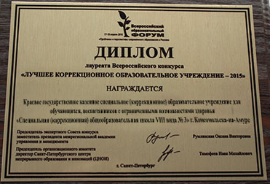
КГКСКОУ СКОШ 8 вида №3. КИП «Профессиональная подготовка обучающихся как условие успешной адаптации выпускников СКОШ 8 вида»
2014 г. – школа включена во Всероссийский Реестр «Книга Почета» на основании предложения Министерства образования и науки Хабаровского края
2015 г. - учреждение стало лауреатом Всероссийского конкурса «Лучшее коррекционное образовательное учреждение – 2015», проводимого Центром непрерывного образования и инноваций г. Санкт-Петербурга

